Slide 1

Opportunity’s in Energie
Een MEP productie ©2018

Slide 2
Energie gerelateerde issues
Batterij leverancier
Meer problemen met batterijen dan voorheen.
Onzekerheid over de kwaliteit van het product (met name batterij).
Weinig ondersteuning van de batterijleverancier in pre- en after-sales, gebrek aan verstand van zaken.
Geen overzicht en rapportages.
Gevoel van meer-kosten, zonder meer-waarde.
Een MEP productie ©2018

Slide 3
Energie gerelateerde issues
Huidig risico voor Peinemann
Geen grip op:
Performance batterij bij klant.
Omzet en marge contracten.
Waarmaken waar Peinemann voor staat.
Klantvertrouwen.
Eigen business model.
Een MEP productie ©2018

Slide 4
Energie gerelateerde issues
Peinemann
Onvoldoende tijd en expertise in huis om zelf goed batterij beheer en energie advies te doen.
Wel de mentaliteit en vakman in huis om zelf onderhoud en reparaties te doen.
Een MEP productie ©2018

Slide 5
Zelf doen of uitbesteden?
Altijd
Dynamisch
Beheer
Expertise bepalend
Accountablity Peinemann
Kwaliteit Performance
Deels
Product
Service
Voorspelbaarheid bepalend
Een MEP productie ©2018

Slide 6
Twee opties
1. Importeur / Dealer
Beheer
Expertise bepalend
Kwaliteit Performance
Product
Service
Voorspelbaarheid bepalend
Een MEP productie ©2018

Slide 7
Twee opties
1. Importeur / Dealer
2. Service & Beheer
Beheer
Expertise bepalend
Kwaliteit Performance
Product
Service
Voorspelbaarheid bepalend
Een MEP productie ©2018

Slide 8
Importeur / Dealer
Hoe het er uit ziet:
Verkoop binnen en buitendienst, start 2 fte, 120K/jr.
Handelsvoorraad, werkplaats en huurvloot, +400K investering, 50K/jr.
Actief markt bewerken, eigen klanten. En trucks concurrentie?
Wat er voor nodig is:
Verstand van zaken van batterijen in hun operatie.
Goede samenwerking met leverende partij (die waarde kan toevoegen en geld kan verdienen).
Beschikbaar merk:
Triathlon; Compleet programma batterijen, laders, technologieën. Zoekt partner voor NL.
Bekende merken staan in de rij.
Eternity te beperkt?
Lithium en lader import uit Korea?
Een MEP productie ©2018

Slide 9
Importeur / Dealer
Financieel:
Nul opbrengst. Baten wegen niet op tegen kosten:
  Op termijn omzet van paar miljoen met verkoop en verhuur.
  Extra bruto marge door inkoopvoordeel importeurschap van 5%, zeker geen 10%.
Risico’s:
  Lost probleem niet op.
  Verlies van flexibiliteit.
  Begrensd door 80% van je eigen truck leveringen (concurrent koopt niet bij je).
  Geen droog brood te verdienen met batterijen.
  Onvoldoende aandacht en energie voor aanhaken op energie transitie en behoefte in markt.
Opportunity’s:
  Nieuwe samenwerking met professionele batterij partner opbouwen.
Een MEP productie ©2018

Slide 10
Twee opties
1. Importeur / Dealer
2. Service & Beheer
Beheer
Expertise bepalend
Kwaliteit Performance
Product
Service
Voorspelbaarheid bepalend
Een MEP productie ©2018

Slide 11
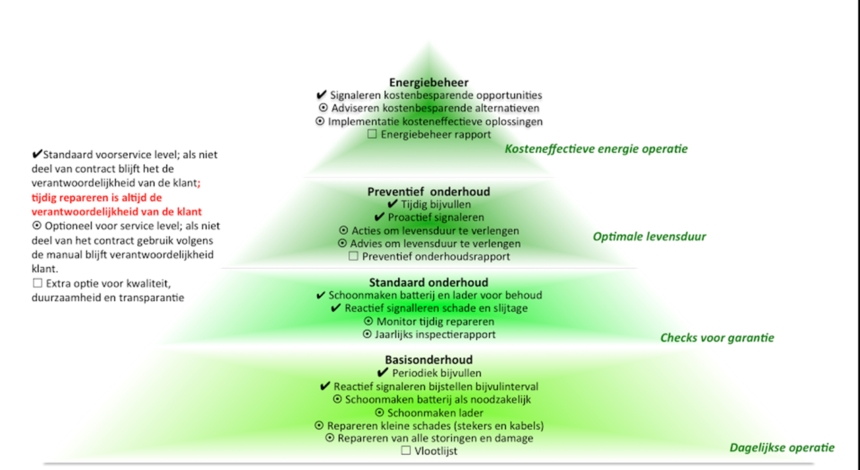
Service & Beheer
Een MEP productie ©2018

Slide 12
Service & Beheer
Hoe het er uit ziet:
Monteurs en planning, 3 fte, 180K/jr.
Integraal onderdeel truckbedrijf.
Zelf doen wat past bij eigen expertise niveau. Complexe zaken uitbesteden.
Wat er voor nodig is:
Wil om te ontwikkelen in batterijen en energie.
Verstand van zaken van batterijen in hun operatie.
Overzicht over potentiële issues en risico’s.
Goede samenwerking met professionele batterij leverancier.
Financieel:
Toename service marge met 20%
Een MEP productie ©2018

Slide 13
Service & Beheer
Risico’s:
  Tekort aan goede monteurs?
Opportunity’s:
  Ontwikkeling expertise.
  Versterking propositie truckbedrijf.
  Grip in tijden van transitie en onzekerheid.
  Aanhaken op energie transitie en behoefte in markt.
  Nieuwe samenwerking met professionele batterij partner opbouwen.
Een MEP productie ©2018

Slide 14
Conclusie
  Conclusie
  Waarde toevoegen met Service & Beheer.
  Verkoop batterijen heeft te weinig meerwaarde.
  Professioneel partnership met batterij leverancier in financieel gezonde relatie.
Next steps
Beslissen over Service; zelf doen of uitbesteden.
Afstemming Hoogvliet – Amsterdam – Veendam.
Eisen en randvoorwaarden aan batterijleverancier/partner op een rijtje.
…
Een MEP productie ©2018

